Slide 1

REGOLAMENTO SANITARIO
(Delibera 116 del Consiglio Federale del 1.3.2025)
(Delibera C.O.N.I. 151 del 14.4.2025)
Dott. Emiliano Bonanni
Medico Federale FPI

Slide 2
COSA E’ IL REGOLAMENTO SANITARIO
Il Regolamento sanitario della FPI disciplina le esigenze specifiche del Settore Sanitario Federale, nel rispetto delle leggi dello Stato e delle Regioni, nonché delle normative e delle disposizioni del CONI, della FMSI e degli Organi Internazionali ai fini della tutela e del controllo dello stato di salute dei propri tesserati.

Slide 3
IMPORTANZA DEL REGOLAMENTO SANITARIO PER IL MEDICO DEL PUGILATO
La conoscenza del Regolamento Sanitario è condizione essenziale per svolgere il ruolo di Medico del Pugilato:
“Il Medico di Pugilato deve conoscere la Legislazione in vigore ed i Regolamenti nazionali ed internazionali che regolano la tutela sanitaria del pugile..“ (Art.16 comma 1.4)

Slide 4
IL REGOLAMENTO SANITARIO
Strutturato in 24 articoli che definiscono:
Organigramma e funzioni delle Cariche dei componenti del Settore Sanitario Nazionale
Regolamenti ed obblighi per tutti i tesserati alla FPI
Regolamenti ed obblighi per atleti tesserati in Federazioni Internazionali che intendono partecipare a competizioni nel territorio Italiano

Slide 5
REGOLAMENTO SANITARIO
(Delibera C.O.N.I. n°151 del 14.4.2025)
INDICE
Art. 1 Struttura
Art. 2 Coordinatore
Art. 3 Commissione Medica Federale
Art. 4 Il Medico Federale e i Medici addetti alle squadre nazionali
Art. 5 Medici Fiduciari Regionali
Art. 6 Medici Sociali
Art. 7 Settore parasanitario
Art. 8 Obblighi e disposizioni
Art. 9 Adempimenti dei tesserati
Art. 10 Garanzie a tutela dell’integrità fisica degli atleti
Art. 11 Garanzie a tutela dell’integrità fisica dei tecnici sportivi e arbitri-giudici
Art. 12 Attività dei pugili tesserati presso Federazioni straniere
Art. 13 Servizio sanitario per le riunioni di pugilato
Art. 14 Pugilato femminile
Art. 15 Pugilato amatoriale e giovanile
Art. 16 Medico di Pugilato
Art.17 Tesseramento del Medico del Pugilato
Art.18 Doveri del Medico del pugilato
Art. 19 Inizio di attività quale Medico del Pugilato
Art. 20 Designazione Medici del Pugilato
Art.21 Livelli dei Medici del Pugilato
Art.22 Mantenimento della qualifica di Medico del Pugilato
Art. 23 Sezione Sudi e Ricerche
Art. 24 Norma finale

Slide 6
STRUTTURA
Art.1
Il Settore Sanitario Federale è costituito da:
Il Coordinatore
La Commissione Medica Federale (CMF)
Il Medico Federale
I Medici addetti alle Squadre Nazionali
I Medici Fiduciari Regionali
I Medici Sociali
Il Settore Parasanitario
La Sezione Studi e Ricerche
Tutti i componenti del Settore Sanitario Federale sono Tesserati alla FPI e non devono avere subito provvedimenti di espulsione o radiazione da parte di una qualsiasi FSN o Disciplina Associata, o sanzioni per fatti di doping.

Slide 7
SETTORE SANITARIO FEDERALE
Coordinatore Sanitario
Sez. Studi e Ricerche
(Presidente +6 componenti)
Commissione Medica federale Medico Federale
(Presidente + 6 componenti)
Medici addetti alle Squadre Nazionali
Medici Fiduciari Regionali Medici sociali Settore Parasanitario
Fisioterapisti - Infermieri – Cutman – etc.
Tutti i medici componenti del Settore Sanitario debbono essere tesserati FPI e FMSI e non aver subito espulsioni radiazioni per fatti di doping da parte si qualunque FSN o Disciplina associata restano in carica quadriennio olimpico

Slide 8
COORDINATORE
Art.2
Il Settore Sanitario si correla con il Consiglio Federale della FPI tramite il suo Coordinatore, nominato dal Consiglio Federale, che resta in carica i 4 anni coincidenti con il quadriennio Olimpico, o fino a nuova Assemblea Elettiva valida
Il Coordinatore del Settore Sanitario, qualora ne abbia i requisiti (Medico Specialista in Medicina dello Sport e tesserato FMSI), su indicazione del Consiglio Federale può ricoprire l’incarico di presidente della CMF
Il Coordinatore del Settore Sanitario partecipa, nella sua funzione, alla CMF ed alla Commissione Studi e Ricerche con il compito di riportare al CF le istanze e le proposte delle commissioni

Slide 9
LA COMMISSIONE MEDICA FEDERALE
Art. 3
Coordina l’attività del Settore Sanitario Federale;
Propone al CF le iniziative tese alla tutela ed alla verifica dello stato di salute dei tesserati;
Predispone iniziative tese alla verifica dello stato di salute dei pugili;
Esercita attività di controllo del rispetto di eventuali e specifiche norme federali tese alla tutela della salute degli atleti;
Fornisce consulenza su tematiche cliniche e biologiche e/o su possibili problematiche antidoping;
Promuove, in accordo con i regolamenti della FMSI e degli altri organismi competenti in materia, iniziative a sostegno della informazione, prevenzione e lotta al doping;
Assolve i compiti previsti dalla legislazione in vigore e dal presente Regolamento Sanitario.
Svolge attività di supporto su precise esigenze sanitarie federali e/o a favore di atleti, ove ciò sia ritenuto opportuno e richiesto dal CF e/o dal Medico Federale;
Propone e collabora in interventi federali di formazione ed aggiornamento nelle discipline biologiche e fisiologiche a favore di tesserati della FPI;
Individua temi di approfondimento e studio in Medicina dello Sport e/o materie affini, con particolare riferimento alla disciplina sportiva del pugilato;
Rappresenta la Federazione nei rapporti con Istituzioni esterne sulle tematiche medico sportive;
La CMF può avvalersi per lo svolgimento dei suoi compiti di consulenti specialisti in discipline biologiche e mediche correlate;
Il presidente della CMF può essere invitato alle riunioni del CF in relazione a specifiche problematiche

Slide 10
IL MEDICO FEDERALE
Art.4
Il Medico Federale è nominato dal CF, tra i medici in possesso della specializzazione in Medicina dello Sport tesserati alla FMSI, e resta in carica i 4 anni coincidenti con il quadriennio olimpico; decade in caso di decadenza del CF e rimane in carica per l’attività ordinaria fino alla nomina del successore;
è componente della CMF
può essere nominato Presidente della CMF;
Partecipa alle riunioni della commissione Tecnica Nazionale in relazione a problematiche pertinenti
dispone e verifica gli interventi sanitari e l’assistenza sanitaria necessari alle Squadre nazionali a favore degli atleti di interesse nazionale ed olimpico, correlandosi ove necessario con i medici fiduciari regionali o con i medici di fiducia degli atleti;
Programma valutazioni medico funzionali e verifica gli accertamenti di idoneità di legge degli atleti di interesse nazionale ed olimpico;
Promuove iniziative di informazione e prevenzione del doping per gli atleti di interesse nazionale ed internazionale;
Coordina, anche attraverso periodiche riunioni, l’attività dei Medici addetti alle squadre nazionali e dei medici fiduciari regionali, per ciò che concerne l’assistenza sanitaria e la valutazione degli atleti delle squadre nazionali;
Organizza e dispone l’assistenza sanitaria delle squadre nazionali durante la preparazione, in occasione di ritiri e raduni, organizzati dalla federazione ed in occasione di competizioni internazionali, individuando medici e personale parasanitario addetto;
Si correla con i Medici Societari, in particolare su problematiche sanitarie e di tutela della salute secondo legge, relative agli atleti di interesse nazionale;
Propone annualmente al CF la nomina de Medici Collaboratori addetti alle Squadre Nazionali, Specialisti in Medicina dello Sport, iscritti al ruolo dei medici del pugilato, nonché del personale parasanitario;
rappresenta la FPI in seno alla Consulta dei Medici Federali della FMSI;

Slide 11
MEDICI ADDETTI ALLE SQUADRE NAZIONALI
Art. 4
I Medici addetti alle squadre nazionali, designati dal Medico Federale tra i tesserati alla FMSI, sono nominati ogni anno dal CF.
effettuano attività di consulenza sanitaria su atleti delle squadre nazionali e/o di interesse federale;
prestano assistenza sanitaria in occasione di raduni e/o competizioni nazionali ed internazionali;
partecipano a valutazioni medico-fisiologiche funzionali di atleti di interesse nazionale ed internazionale;
forniscono, agli stessi atleti coinvolti in raduni e/o competizioni, informazioni sanitarie e preventive su problematiche mediche ed antidoping;
si correlano con il Medico Federale e, ove necessario, con i Medici Societari e/o di fiducia degli atleti.

Slide 12
MEDICI FIDUCIARI REGIONALI
Art. 5
Per l’organizzazione del Servizio Sanitario Federale, ogni Comitato e Delegazione Regionale, propone al Consiglio Federale, sentita la Commissione Medica Federale, la nomina per un quadriennio del Medico Fiduciario Regionale tra i Medici tesserati della FPI.
fornisce informazioni e supporto a Società ed atleti afferenti alla propria Regione;
collabora con la CMF ai corsi di aggiornamento, da svolgersi in presenza o in modalità e-learning, per il mantenimento della qualifica di Medico del Pugilato;
partecipa alle riunioni del Consiglio Regionale in relazione a problematiche pertinenti;
tiene rapporti con i medici sociali della Regione.

Slide 13
MEDICI SOCIALI
Art. 6
Sono nominati dal Consiglio Direttivo dell’Associazione o Società sportiva affiliata alla FPI tra gli iscritti alla FMSI preferibilmente specialisti in medicina dello Sport, ed in particolare:
vigila in stretta collaborazione col Presidente dell’Associazione sportiva, sull’osservanza delle leggi dello Stato e della Regione sulla tutela sanitaria delle attività sportive e su rispetto delle norme federali in tema sanitario;
si adopera nella prevenzione, informazione e lotta al doping dei tesserati della propria Società

Slide 14
SETTORE PARASANITARIO
Art. 7
Fanno parte del settore parasanitario tutti gli operatori funzionali ed utili al raggiungimento delle finalità del Settore Sanitario Federale per la salvaguardia della salute e del benessere dell’atleta (fisioterapisti, biologi, psicologi, classificatori, massaggiatori ed esercenti attività sanitarie riconosciuti dalle normative vigenti)
Sono designati rispettivamente, dal Medico Federale per le attività delle squadre nazionali, dal Medico Regionale per le attività del Comitato Regionale, e dal Medico Sociale per le attività societarie

Slide 15
SEZIONE STUDI E RICERCHE
Art. 23
Composta da un Medico Responsabile, socio ordinario FMSI, ed altri 6 componenti, nominati dal CF, scelti tra Medici Specialisti in Medicina dello Sport, Fisiologi, Biologi, Psicologi o altri esperti in materie applicate allo Sport si occupa di:
Promuovere e/o condurre ricerche nel campo clinico, fisiologico, epidemiologico, biomeccanico, psicologico, riabilitativo ed in ogni altro settore utile al fine di ottimizzare la prestazione pugilistica e di salvaguardare la salute dell’atleta
Promuovere lo svolgimento di corsi di aggiornamento professionale e convegni scientifici direttamente o di concerto con altre Istituzioni pubbliche o sportive
Collaborare ai corsi di aggiornamento organizzati da altri Settori Federali
Attivare programmi di collaborazione con le similari organizzazioni del CONI, con la FMSI, con le altre Federazioni Sportive e con gli organismi scientifici
Proporre al CF, per il tramite del Coordinatore del Settore Sanitario, ogni iniziativa atta a sviluppare il livello tecnico-scientifico dei quadri federali
Esprime, con competenza esclusiva, parere sui progetti di ricerca e collaborazione scientifica proposti per o dai differenti settori federali

Slide 16
MEDICO DI PUGILATO
Art. 16
Il Medico di Pugilato svolge le funzioni di ufficiale di gara:
nelle visite pre-gara degli incontri
durante l’incontro in caso di situazioni sanitarie che ne impediscano il prosieguo

Slide 17
MEDICO DI PUGILATO
Art. 16
In caso di sconfitta prima del limite deve stabilire un periodo di riposo dell’atleta e gli accertamenti necessari, oltre quelli previsti dalla Legislazione vigente, per l’esecuzione della visita di controllo o rientro. Anche in caso di verdetto ai punti, potrà richiedere un periodo di riposo ed eventuali visite di controllo su motivato sospetto clinico
Deve valutare la necessità di immediati controlli sanitari qualora, durante l’incontro o dopo lo stesso, siano riscontrabili prodromi ad evoluzione patologica
Deve conoscere la legislazione in vigore ed i Regolamenti nazionali ed internazionali che regolano la tutela sanitaria del pugile al fine di poter verificare che siano rispettati gli adempimenti necessari per effettuare un incontro
Deve necessariamente rispettare le normative nazionali ed internazionali sulla lotta al doping

Slide 18
DOVERI DEL MEDICO DEL PUGILATO
Art.18
Il Medico di pugilato è tenuto:
Al rispetto dello Statuto e di ogni norma emanata dalla FPI
Ad osservare, costantemente ed in qualunque circostanza, una condotta conforme ai principi della lealtà e della correttezza morale
Ad ispirare la sua condotta, sia nei rapporti con i colleghi sia nei rapporti con i terzi in genere, ai principi della deontologia professionale
La violazione di tali obblighi comporta l’adozione di provvedimenti previsti dal vigente Regolamento di disciplina della FPI.

Slide 19
TESSERAMENTO DEL MEDICO DEL PUGILATO
Art.17
Sono ammessi al tesseramento i Medici iscritti all’Albo dei Medici Chirurghi che abbiano frequentato, superando gli esami finali, un corso di formazione (12 ore), in presenza o in modalità e-learning, a cura della CMF con possibilità di accreditamento ECM, che non abbiano riportato condanne penali per reati dolosi e non abbiano riportato sanzioni disciplinari da parte di FSN superiori ad un anno nell’ultimo decennio.
Prima di poter svolgere la mansione autonoma di Medico di bordo ring in manifestazioni di pugilato, i Medici sono tenuti ad effettuare almeno 3 affiancamenti con medici di 2° o 3° livello.
Per il mantenimento di tale qualifica è tenuto a frequentare durante il quadriennio almeno un corso di aggiornamento indetto dalla FPI, anche in modalità e-learning, ed acquisire il tesseramento alla FMSI entro 3 anni dal primo tesseramento con la FPI (Art. 22)

Slide 20
LIVELLI DEI MEDICI DEL PUGILATO
Art.21
I livelli del Medico del pugilato sono:
1° Livello: Medici-Chirurghi. Possono svolgere incarico di Medico di servizio nelle manifestazioni pugilistiche ordinarie e miste Olimpiche e PRO, senza titolo in palio. Dopo 2 anni di tesseramento possono officiare nei Campionati Italiani e Tornei Nazionali del Settore di Pugilato Olimpico. Dopo 3 anni di ininterrotto tesseramento potranno accedere al 2° livello previo tesseramento alla FMSI
2° Livello: Medici-Chirurghi tesserati alla FMSI. Possono svolgere incarico di servizio nelle manifestazioni pugilistiche ordinarie e miste Olimpiche e PRO e nei Titoli Italiani PRO
3° Livello: Medici-Chirurghi Specialisti in Medicina dello Sport tesserati alla FMSI. Possono svolgere incarico di servizio nelle manifestazioni pugilistiche ordinarie e miste Olimpiche e PRO, nei Titoli Italiani PRO e nei Titoli Internazionali PRO
Se tesserati quali Medici Sociali di Società/Associazioni Sportive dilettantistiche non potranno prendere servizio in manifestazioni in cui sia presente un pugile tesserato con la ASD/SSD di appartenenza.

Slide 21

DESIGNAZIONE MEDICI DEL PUGILATO
Art. 20
Se nel precedente Regolamento Sanitario l’organizzazione e la turnazione dei servizi medici di bordo ring era affidata al Medico Fiduciario Regionale in diretta collaborazione con il Comitato Regionale di appartenenza, l’attuale prevede che:
Ogni Comitato Regionale rende pubblico alle ASD/SSD organizzatrici l’elenco dei Medici tesserati con il relativo livello affinché le stesse ASD/SSD possano verificarne la disponibilità a presenziare per le riunioni che si intendono organizzare. Il nominativo dovrà essere comunicato al Comitato Regionale di competenza che lo inserirà, unitamente agli ufficiali di gara designati, nel programma ufficiale.
Per i Campionati Italiani e Tornei Nazionali del Settore di Pugilato Olimpico i nominativi dovranno essere comunicati dalla ASD/SSD organizzatrice al Settore Sanitario che provvederà alla designazione

Slide 22
OBBLIGHI E DISPOSIZIONI
Art.8
Tutti gli operatori della struttura sanitaria, a qualsiasi livello:
devono documentare la propria qualifica professionale e iscrizione all’Albo Professionale, se esistente;
devono essere tesserati alla Federazione Pugilistica Italiana, nei ruoli di competenza;
sono tenuti al rispetto dello Statuto e delle norme federali;
si impegnano ad operare secondo scienza e coscienza;
svolgono la loro attività nel pieno rispetto delle regole morali e delle normative antidoping Nazionali ed Internazionali, adoperandosi al massimo affinché le stesse siano applicate e rispettate dagli altri tesserati.

Slide 23
ADEMPIMENTI DEI TESSERATI
Art.9
Coloro i quali svolgono o intendono svolgere nell’ambito della Federazione Pugilistica Italiana attività sportiva agonistica e non agonistica, ivi inclusa quella relativa alle persone con disabilità, sono tenuti all’osservanza delle normative Statali e Regionali inerenti la tutela delle attività sportive, in ordine al tipo di accertamenti previsti ed alla loro periodicità.
Ai fini e per gli effetti del D.M. 18/2/82, per la Federazione Pugilistica Italiana l’età di inizio dell’attività agonistica di Pugilato Olimpico e Gym Boxe è attualmente fissata 13 anni mentre è di 18 banni per l’attività PRO.
L’età massima per gli atleti del Settore di Pugilato Olimpico, definita dal regolamento internazionale, è fissata a 40 anni. L’età del Pugile è comunque determinata dal suo anno di nascita.
L’età massima entro la quale è consentito agli atleti del settore PRO di svolgere l’attività agonistica è quella dei 40 anni. E’ consentito ai pugili PRO di proseguire l’attività oltre i 40 anni, solamente se nei dodici (12) mesi precedenti hanno disputato almeno un incontro. In tal caso dovranno sottoporsi alle visite di idoneità di Legge presso il proprio medico di fiducia sotto monitoraggio della CMF con obbligo di effettuare un’angio-RM cerebrale (al primo tesseramento over 40) e controlli annuali con RM cerebrale. In ogni caso ed indipendentemente dalla Federazione di appartenenza, al compimento del 45° anno di età non sarà più consentito ai Pugili, italiani o stranieri, di combattere in Italia. Parimenti, non verrà rilasciato il prescritto nulla osta tecnico ai Pugili Italiani over 45 che chiedano di combattere all’estero. Sarà, invece, concesso ai soli Pugili detentori di Titoli EBU e di Titoli Mondiali (WBC, WBO, WBA, IBF e IBO) di difendere il loro Titolo, malgrado abbiano raggiunto il limite di età di cui sopra.
Il Presidente della Società/Associazione sportiva attesta, all’atto del tesseramento, che l’atleta è stato riconosciuto idoneo secondo la normativa vigente, e che la relativa certificazione è conservata presso la Società.
Le Associazioni e Società sportive devono dotarsi di defibrillatore e relativo personale adeguatamente formato per l’utilizzo di tali apparecchiature come previsto dal D.M. del Ministero della salute del 24/4/2013 e successive modifiche ed interpretazioni. Il CONI adotta protocolli di pronto soccorso sportivo defibrillato (PSS-D) della Federazione Medico Sportiva Italiana

Slide 24
GARANZIA A TUTELA DELL’INTEGRITA’ FISICA DEGLI ATLETI
Art.10
L’atleta può essere tesserato solo dopo aver conseguito la certificazione di Idoneità Sportiva Agonistica secondo quanto previsto dal DM 18/2/82 e 02/08/2005 (e successive modifiche e/o integrazioni) e da eventuali norme integrative previste dall’attuale Regolamento
L’atleta ha l’obbligo di rispettare intervalli temporali previsti tra due incontri consecutivi
L’atleta ha l’obbligo di rispettare i tempi e le modalità di ripresa dell’attività agonistica secondo quanto redatto sul verbale di fermo medico
Tempistiche ed accuratezza delle visite pre-gara effettuate dal Medico del Pugilato
Obbligo, da parte delle Associazioni Sportive, di comunicare, alle autorità competenti della FPI, eventuali infortuni e/o defezioni dei propri atleti

Slide 25
PUGILATO IBA
TUTELA SANITARIA | Esami per idoneità ed adempimenti
Età minima 13 (anno di Nascita) Età massima definita dal regolamento internazionale 40 aa (anno di nascita) | Età minima tredici anni (anno di nascita) Età massima definita dai regolamenti internazionali
Visita d’idoneità D.M. 18/02/1982 D.M. 02/08/20005 (Anche per i tesserati stranieri tesserati in Italia) | Visita medica, ECG a riposo e dopo sforzo (step test), spirografia, visita specialistica neurologica, EEG nel corso della 1° visita (e in occasione delle visite di controllo per reintegrazione), visita specialistica oculistica con fundus oculi, visita specialistica otorinolaringoiatrica con audiometria, esame completo delle urine. Oltre i 35 anni test ergometrico massimale
 | In aggiunta, per le DONNE (Art.14): visita senologica con ecografia mammaria e pelvica annualmente esame mammografico (SOLO su indicazione clinica) referto test di gravidanza eseguito in laboratorio (nei 14 giorni antecedenti l’incontro) da presentare durante la visita pre-gara.

Slide 26
REINTEGRO PUGILATO IBA
TUTELA SANITARIA | Esami per idoneità ed adempimenti
Per le visite di controllo (sconfitta per KO, RSC/KOT, ABB o quando indicato dal Medico di bordo ring) | Periodo di riposo 30 gg + 15 di allenamento Dovranno eseguire EEG ed eventuali esami o accertamenti richiesti dal Medico di bordo ring, riportati sul modulo “Referto di fermo medico” Visita di controllo per la reintegrazione a cura del Medico dello Sport che ha rilasciato il certificato in corso di validità

Slide 27
PUGILATO PRO
TUTELA SANITARIA | Esami per idoneità e adempimenti:
Visita d’idoneità D.M. 18/2/82 D.M. 2/8/05 (uomini , donne e stranieri tesserati in Italia) | Esami IBA + Solo prima alla prima visita: ecocardiogramma color-doppler e RX torace Annualmente: esami IBA, EEG, RM cerebrale ed esami ematochimici (emocromo completo con formula e sierologia per HBV e HCV) Per le donne test di gravidanza eseguito presso laboratorio accreditato entro 14 giorni dall’incontro.
OVER 35 | Annualmente: test ergometrico massimale in sostituzione dell’IRI test

Slide 28
REINTEGRO PUGILATO PRO
TUTELA SANITARIA | Esami per idoneità e adempimenti
Per le visite di controllo (sconfitta per KO, KOT, ABB o quando indicato dal medico di bordo ring) | Periodo di riposo 30 gg + 15 di allenamento Devono eseguire EEG, RM cerebrale (quest’ultima solo in caso di KO) ed eventuali esami o accertamenti richiesti dal Medico di bordo ring, riportati sul modulo “Referto di fermo medico” Visita di controllo per la reintegrazione a cura del Medico dello Sport che ha rilasciato il certificato in corso di validità In caso di sconfitta per KO, copia del certificato di reintegrazione e del referto della RM cerebrale dovranno essere inviati alla CMF

Slide 29
PUGILATO PRO OVER 40
Art.9
TUTELA SANITARIA | Esami per idoneità e adempimenti
Visita d’idoneità c/o Medico di fiducia monitorati dalla CMF | Al Primo tesseramento come over 40, oltre le visite già previste dai regolamenti, va effettuata Angio RM cerebrale Annualmente: RM cerebrale Copia dei referti di questi esami e del certificato d’idoneità dovranno essere inviati alla CMF

Slide 30
Categoria IBA E PRO
 | Libretto personale | ESAMI PER IDONEITA’ E ADEMPIMENTI
IBA | Data d’idoneità e scadenza sul libretto personale elettronico (EVENTUALI ANNOTAZIONI PRESCRIZIONI) | Dovrà essere inserito nel data base della FPI dal rappresentante legale della ASD/SSD con tutte le prescrizioni indicate e ne mantiene copia pe 5 anni.
PRO | Data d’idoneità e scadenza Sul libretto personale elettronico | Dovrà essere inserito nel data base della FPI dal SETTORE SANITARIO FPI con tutte le prescrizioni. L’atleta o il procuratore, ASD/SSD dovrà inviare il certificato d’idoneità e la lettera del medico certificatore al settore sanitario PRO.

Slide 31
Categoria IBA E PRO
 | TUTELA SANITARIA | Esami per idoneità e adempimenti:
PRO | Visita pre-gara almeno 2 ore prima dell’inizio della riunione ore ed al massimo entro 36 ore, che precedono l’incontro in riunioni ordinarie, 8 ore prima e mai oltre le 48 ore per i Titoli Italiani | Visita medica pre-gara a cura di Medico Specialista in Medicina dello Sport o a cura del Medico iscritto all’albo dei medici bordo ring
IBA | Intervallo tra 2 incontri consecutivi | 4 giorni liberi sulla distanza delle 3 riprese, 10 giorni liberi sulla distanza delle 4 riprese In caso di dual match, un giorno libero, ma dovranno seguire 8 giorni liberi prima del match successivo In caso di Tornei/Campionati, secondo quanto di volta in volta indicato di concerto tra CMF e Commissione Tecnica Nazionale. E’ consentito un solo combattimento nelle 24 ore.
PRO | Intervallo tra 2 incontri consecutivi | 10 giorni liberi ad eccezione di eventuali indicazioni pervenute da specifici regolamenti internazionali

Slide 32
Categoria IBA E PRO
 | TUTELA SANITARIA | Esami per idoneità e adempimenti:
 | Sconfitta per KO o RSC/KOT - ABBANDONO | Periodo di riposo minimo 30 giorni + 15 giorni di allenamento EVENTUALI ULTERIORI ACCERTAMENTI QUALORA IL MEDICO DELLA RIUNIONE LO RITENGA OPPORTUNO.
 | Sconfitte per RSC-I, S.C., KOT-C | MINIMO 10 GIORNI DI RIPOSO.
 | Dopo 1 KO per colpi al capo | Ospedalizzazione - presentare referto di P.S. in occasione della successiva visita di controllo per la reintegrazione. In caso di rifiuto, dovrà eseguire EEG e RM cerebrale. I pugili PRO dovranno comunque sottoporsi ad RM cerebrale pur presentando referto P.S. (la RM cerebrale può comunque essere prescritta dal Medico di bordo ring qualora lo ritenga opportuno anche senza verdetto di KO per colpi al capo)
 | Dopo 2 KO – RSC/KOT per colpi al capo nell’arco di 90 giorni | Periodo di riposo minimo di 3 mesi + 15 giorni di allenamento
 | Dopo 3 KO – RSC/KOT per colpi al capo nell’arco di 12 mesi | Periodo di riposo minimo di un anno + 15 giorni di allenamento Devono essere effettuate sempre le visite di controllo per la reintegrazione e l’esito deve essere trasmesso alla CMF

Slide 33
PUGILATO PRO
TUTELA SANITARIA | Esami per idoneità e adempimenti:
Tesserato con Federazione Straniera Per combattere in Italia | a)Deve inviare nulla osta con indicati gli esami effettuati e relativo esito (NEGATIVO) e date di effettuazione delle visite (a cura della Federazione di appartenenza) b)Se ha subìto sconfitta prima del limite negli ultimi 12 mesi, deve aver eseguito R.M. cerebrale e visita dopo tale sconfitta c) Se Over 40 deve aver eseguito almeno un’angio RM cerebrale (con esito negativo) d)deve essere sottoposto a visita medica pre-gara

Slide 34
MODULISTICA SANITARIA
Fanno parte della modulistica sanitaria:
Libretto personale dell’atleta (in formato elettronico)
Dichiarazione pre-gara (SAN-01, SAN-01 BIS, SAN-03, SAN-04 )
Modulo di idoneità del paradenti in atleti portatori di ortodonzia fissa
Attestazione Sanitaria per i Pugili Pro
Referto di fermo medico
Verbale di fermo medico per i Pugili Pro

Slide 35
LIBRETTO PERSONALE DELL’ATLETA
Il libretto personale dell’atleta che, fino a qualche anno fa era in formato cartaceo, è ora in formato elettronico e visualizzabile attraverso un QR code che ne consente l’accesso al Medico del Pugilato ed al Commissario di Riunione durante le operazioni di peso e visita medica pre-gara. L’app MY FPI è disponibile gratuitamente negli store Android ed IOS.
All’interno sono contenute importanti informazioni:
Dati anagrafici dell’atleta
Categoria di appartenenza
Data e scadenza del tesseramento
Società di appartenenza
Data di scadenza della certificazione agonistica (la durata della certificazione è di un anno solare salvo eccezioni, per cui un certificato emesso in data 03/05/2025 avrà scadenza 02/05/2026 ed é da considerarsi data ultima di validità della certificazione)
Eventuali annotazioni e/o prescrizioni (disabile, sordomutismo prelinguale, ortodonzia fissa, obbligo di lenti a contatto)
Eventuale fermo medico
Eventuali sanzioni disciplinari
Data e verdetto dell’ultimo incontro disputato
Risultati e numero di match disputati

Slide 36





Slide 37
Per i pugili IBA, la data di idoneità sportiva con relativa scadenza ed eventuali annotazioni e/o prescrizioni, dovranno essere inserite nel data base della FPI dal rappresentante legale della ASD/SSD.
La certificazione originale in formato cartaceo verrà conservata dallo stesso per 5 anni.
Per i pugili PRO, la data di idoneità sportiva con relativa scadenza ed eventuali annotazioni e/o prescrizioni, dovranno essere inserite nel data base della FPI dal SETTORE SANITARIO FPI. L’atleta o il procuratore, ASD/SSD dovrà inviare il certificato d’idoneità e la lettera del medico certificatore al Settore Sanitario PRO.

Slide 38
Moduli pre-gara
I moduli pre-gara dovranno essere obbligatoriamente presentati al Medico di bordo ring unitamente al libretto elettronico prima delle operazioni di peso e visita medica. Essi devono essere compilati nella loro interezza ed, ove necessario, integrati da altra documentazione (documento di identità del genitore o tutore legale per i minorenni e/o modulistica per portatori di ortodonzia fissa).
Per gli atleti minorenni è opportuno ricordare che deve essere compilata e firmata l’appendice nel riquadro in basso dove il genitore o il tutore legale dello stesso delega il Tecnico accompagnatore “per eventuali adempimenti sanitari correlati…“

Slide 39
I pugili di sesso femminile dovranno presentare il Modulo SAN-03 (SAN-04 in lingua Inglese per le atlete tesserate all’estero) correttamente compilato ed accompagnato da un test di gravidanza effettuato in un laboratorio analisi autorizzato su campione urinario o ematico non anteriore ai 14 giorni precedenti l’incontro e che attesti il non stato di gravidanza (Art. 14)

Slide 40
I pugili portatori di ortodonzia fissa hanno l’obbligo di presentare al Medico di bordo ring, unitamente ai moduli descritti in precedenza, il presente documento debitamente compilato dal proprio ortodontista che attesti il confezionamento di un paradenti idoneo per svolgere l’attività agonistica del pugilato

Slide 41
Attestazione Sanitaria Pugili PRO
Per i PRO che devono disputare un Titolo in Italia EBU/EU è obbligatorio inviare alla FPI la sottostante certificazione, redatta dal proprio Medico Specialista in Medicina dello Sport, entro 5 giorni dall’incontro

Slide 42
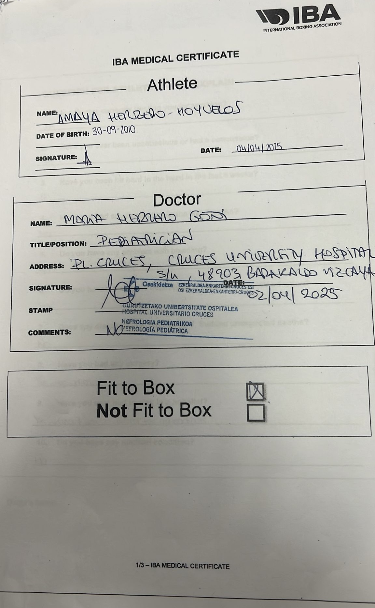
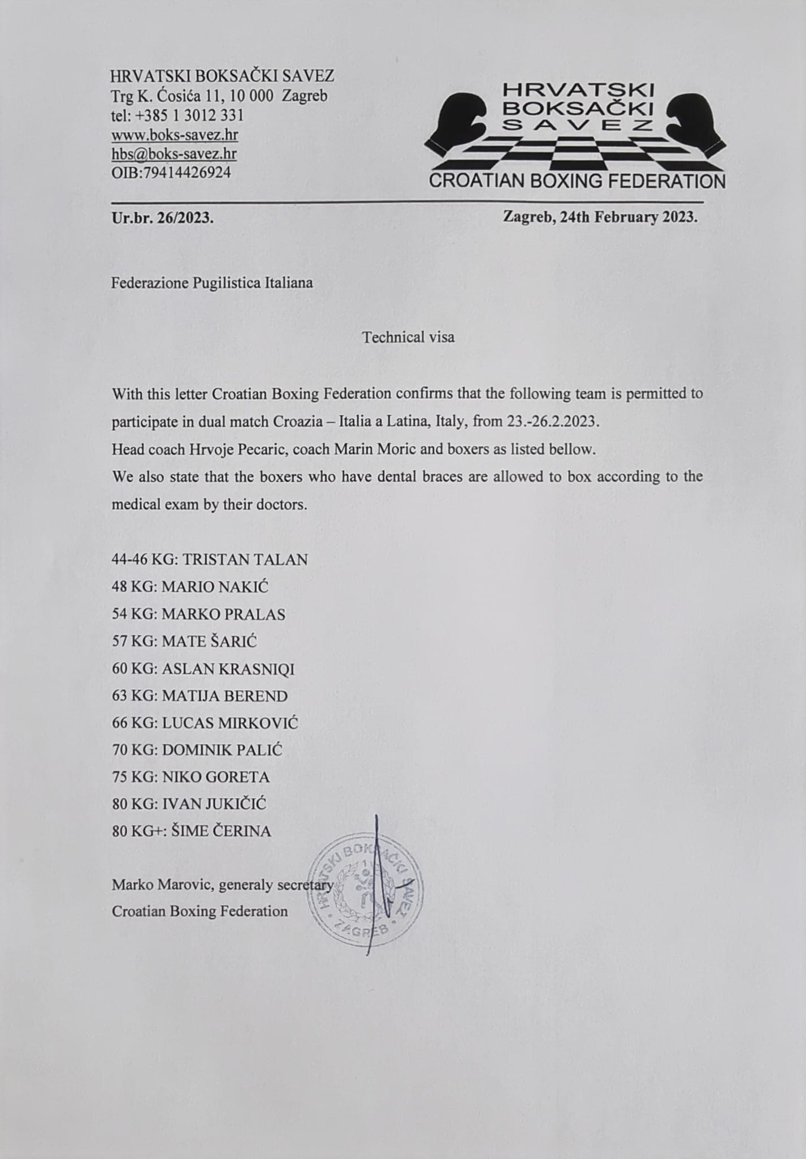
Nulla Osta tecnico e sanitario per pugili di Pugilato Olimpico tesserati all’estero (Art.12)
L’idoneità al combattimento per i pugili di Pugilato Olimpico tesserati presso Federazioni straniere è regolata dalle norme tecnico-sanitarie della federazione internazionale di riferimento. Le Associazioni che intendono organizzare incontri con pugili di Pugilato Olimpico tesserati presso Federazioni straniere, dovranno farsi inviare, il nulla osta tecnico e sanitario (redatto in italiano, inglese, francese o spagnolo) della Federazione di provenienza degli ospiti, in cui sarà indicato il record dei singoli pugili e l’idoneità fisica degli stessi. Tale documentazione dovrà essere inviata p.c., dalla Federazione di appartenenza dei pugili, anche alla FPI, almeno 3 giorni prima della competizione.

Slide 43
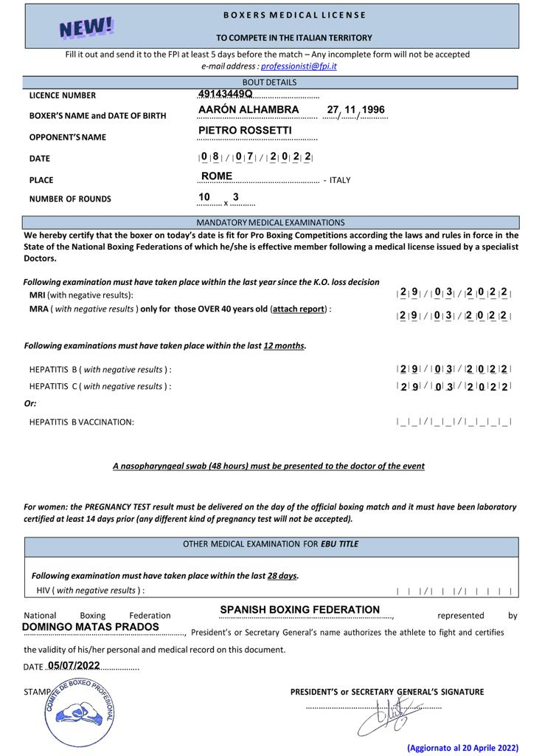
Nulla Osta tecnico e sanitario per pugili PRO tesserati all’estero (Art.12)
Tutti i pugili Pro tesserti all’estero impegnati in incontri da disputare in Italia devono obbligatoriamente inviare alla FPI (Settore PRO e CMF) la seguente documentazione (redatta in lingua italiano, inglese, francese o spagnolo), conforme alle norme di legge italiane e al presente regolamento, sottoscritta dal Presidente o dal Segretario Generale della Federazione di appartenenza. I pugili PRO tesserati presso una Federazione straniera devono osservare le stesse regole sanitarie dei pugili italiani.

Slide 44
La documentazione sanitaria inviata alla FPI viene visionata dal CMF che ne verifica la validità e veridicità della stessa autorizzando il match dal punto di vista sanitario. Il settore PRO si occupa altresì di verificare il nulla osta tecnico (dove viene autorrizato il match dal punto di vista tecnico ed il numero di round previsti).
Tale procedura si concretizza nella stesura di un’autorizzazione inviata dal Segretario Generale alla ASD/SSD organizzarrice e p.c. al Comitato Regionale della regione in cui si svolge il match.
Tale autorizzazione viene affidata al Commissario di Riunione il quale, prima dello svolgimento delle operazioni di peso e visita medica pre-gara, ne fa prendere visione al Medico del Pugilato.
A tal fine è opportuno precisare che tale documentazione non è vincolante all’autorizzazione del match da parte del Medico del Pugilato che, in caso di anomalie riscontrate durante le visite pre-gara, può non autorizzare lo svolgimento dell’incontro annotando sul verbale di gara le proprie motivazioni.

Slide 45
Referto e Verbale di Fermo Medico
Il fermo medico è redatto dal Medico di bordo ring su appositi verbali nei quali viene indicato, a seconda dei casi precedentemente discussi, un periodo di riposo prima della ripresa dell’attività agonistica da parte di uno e/o entrambi i pugili coinvolti in un incontro. Altresì ratifica l’eventuale necessità di accertamenti previsti per la reintegrazione come indicato dalle normative vigenti (accertamenti obbligatori per verdetti di sconfitta prima del limite) o allorquando lo ritenga opportuno.

Slide 46
VISITE DI REINTEGRO
Le visite di reintegro devono essere effettuate presso il Medico Specialista in Medicina dello Sport che aveva rilasciato l’idoneità precedente al fermo medico e che, in base alle indicazioni redatte sul verbale, certifica l’effettuazione degli accertamenti richiesti e di conseguenza la ripresa dell’attività agonistica.

Slide 47
PUGILATO PRO
CIRCOLARE N. 37 del 31 maggio 2023
Per il Tesseramento è necessario dal punto di vista sanitario:
In prossimità della scadenza del Certificato di Idoneità Agonistica o degli esami aggiuntivi (RM Encefalo e/o EEG, ecc.), il Pugile Pro è tenuto a rinnovarli tempestivamente per poter disporre di una continuità di regolarità sanitaria ed assicurativa e poter ottenere il rinnovo tesseramento
Laddove il Pugile Pro non rinnovi il tesseramento non potrà neanche allenarsi e praticare il Pugilato, tantomeno nelle società affiliate alla F.P.I. che sono tenute a verificare la regolarità della posizione sanitaria di ciascun Pugile Pro (Certificato di Idoneità Agonistica) e del tesseramento
Il Pugile Pro che abbia interrotto la continuità del tesseramento e della regolarità sanitaria ed assicurativa, una volta che abbia effettuato i dovuti accertamenti e ottenuto nuovamente il Certificato di idoneità Agonistica e la lettera al Medico Certificatore, dovrà attendere non meno di 30 giorni, termine minimo utile a prepararsi adeguatamente, per disputare un nuovo incontro di Pugilato.

Slide 48
SERVIZIO SANITARIO PER LE RIUNIONI DI PUGILATO
ART.13
Le riunioni di pugilato devono svolgersi in località dalle quali sia possibile raggiungere entro un’ora un centro di Neurochirurgia effettivamente operante, da individuare a cura degli organizzatori; ove ciò non sia possibile, potranno essere autorizzate purché l’organizzatore metta a disposizione oltre all’ambulanza di rito un presidio mobile di rianimazione con personale medico (rianimatore) e paramedico dedicato
A cura dell’organizzazione, ogni locale dove si svolge una riunione pugilistica deve essere fornito dell’attrezzatura di primo soccorso. Deve essere, inoltre, disponibile in loco un adeguato servizio di ambulanza per tutta la durata della manifestazione
Nelle riunioni di Pugilato Olimpico il medico designato provvede personalmente alla visita pre-gara da effettuare prima delle operazioni di peso secondo le modalità previste dalle normative vigenti. In caso di assenza di un pugile alle operazioni di visita medica e peso, per imprevisto contrattempo, la visita pre-gara può essere eccezionalmente effettuata prima dell’inizio della riunione, su autorizzazione del Commissario di Riunione
Nei tornei la cui durata è superiore ad un giorno, i pugili devono essere visitati tutti il primo e nei giorni successivi solo quelli che combattono e comunque sempre prima delle delle operazioni di peso
Per gli incontri PRO il medico designato dovrà accertarsi che i pugili sono stati visitati e giudicati idonei alla visita medica pre-gara
Il medico designato può essere chiamato dall’arbitro a giudicare una lesione e la capacità del pugile a continuare l’incontro
Il medico può richiedere all’arbitro di intervenire per valutare la possibilità di proseguire l’incontro
I medici designati presenti alla riunione sono tenuti a prestare la loro assistenza anche dopo la riunione; non sono responsabili dell’assistenza al pubblico per il quale l’organizzatore deve provvedere con apposita assistenza

Slide 49
AMATORI UOMINI E DONNE
ART.15
TUTELA SANITARIA | Esami per idoneità e adempimenti:
Visite d’idoneità dal 13° al 65° anno di età | Competizioni NON UFFICIALI certificato di idoneità sportiva non agonistica (D.M. 24/04/2013 e successive modificazioni) Competizioni UFFICIALI Certificato di idoneità agonistica B1 (D.M. 18/02/82) N.B. per Over 35 test al cicloergometro massimale

Slide 50
TECNICI
Art.11
TUTELA SANITARIA | Esami per idoneità e adempimenti
Visite d’idoneità | Possesso del certificato di idoneità non agonistica a svolgere l’attività di Tecnico ai sensi del D.M. 8 agosto 2014, D.M. 24 APRILE 2013 e successive modifiche legge 30 ottobre 2013 n. 125 (Disciplina della certificazione dell’attività sportiva non agonistica e amatoriale e linee guida sulla dotazione e l’utilizzo di defibrillatori semiautomatici e di eventuali altri dispositivi salvavita), rilasciato dal medico di base e/o dai medici specialisti in medicina dello sport ovvero dai medici della Federazione Medico Sportiva Italiana.

Slide 51
ARBITRI-GIUDICI
ART.11
TUTELA SANITARIA | Esami per idoneità e adempimenti
ARBITRI GIUDICI | D.M. 24 APRILE 2013 e successive modifiche legge 30 ottobre 2013 n. 125 (Disciplina della certificazione dell’attività sportiva non agonistica e amatoriale e linee guida sulla dotazione e l’utilizzo di defibrillatori semiautomatici e di eventuali altri dispositivi salvavita). Tali certificazioni debbono riportare il visus naturale in OD-OS con eventuale obbligo di lenti a contatto (visus naturale completo 12 decimi con un mino di 6 decimi per l’occhio che vede meno). Strabismo e daltonismo non rappresentano controindicazioni alla mansione arbitro-giudice
ARBITRI E GIUDICI Con qualifica internazionale | CERTIFICATO DI IDONEITA’ AGONISTICA AI SENSI DEL D.M. 18/02/1982 rilasciato dai MEDICI SPECIALISTI in Medicina dello Sport autorizzati secondo le diverse normative regionali. Per il visus stessi obblighi sopra citati

Slide 52
SERVIZIO SANITARIO PER LE RIUNIONI DI PUGILATO
Art.13
Le riunioni di pugilato devono svolgersi in località dalle quali sia possibile raggiungere entro un’ora un centro di Neurochirurgia effettivamente operante, da individuare a cura degli organizzatori. Ove non sia possibile, potranno essere autorizzate purché l’organizzatore metta a disposizione oltre all’ambulanza di rito un presidio mobile di rianimazione con personale medico (rianimatore) e paramedico dedicato
A cura dell’organizzatore, ogni locale dove si svolge la riunione pugilistica deve essere fornito dell’attrezzatura di primo soccorso. Deve essere disponibile in loco un adeguato servizio di ambulanza per tutta la durata della manifestazione
Nelle riunioni in cui sono coinvolti pugili di Pugilato Olimpico il medico designato provvede personalmente alle visite pre-gara da effettuare prima delle operazioni si peso, secondo le modalità previste dalla legislazione in vigore. In caso di assenza di un pugile alle operazioni di visita medica e peso, per imprevisto contrattempo, la visita pre-gara può essere eccezionalmente effettuata prima dell’inizio della riunione, se autorizzata dal Commissario di Riunione
Nei tornei la cui durata è superiore ad un giorno, i pugili devono essere visitati tutti il primo giorno e nei giorni successivi solo quelli che combattono e sempre comunque prima delle operazioni di peso
Per gli incontri PRO, il Medico designato dovrà accertarsi che i pugili siano stati visitati e giudicati idonei alla visita medica pre-gara
Il Medico designato, durante l’incontro, può essere chiamato dall’arbitro per giudicare una lesione e la capacità del pugile di proseguire il match
Il Medico designato può richiedere all’arbitro di intervenire per valutare la capacità degli atleti a continuare l’incontro in situazioni improvvise di pericolo
I Medici designati, presenti alla riunione, sono tenuti a prestare assistenza agli atleti anche dopo il termine della riunione, non sono invece responsabili dell’assistenza al pubblico che è affidata all’Organizzatore dell’evento

Slide 53
NORMA FINALE
Art.24
Per quanto non previsto nel presente regolamento si fa riferimento ai regolamenti internazionali nonché alla legislazione in vigore
In caso di conflitto tra il regolamento e le norme internazionali prevalgono queste ultime
In caso di conflitto delle norme internazionali con la legislazione nazionale italiana prevale quest’ultima

Slide 54
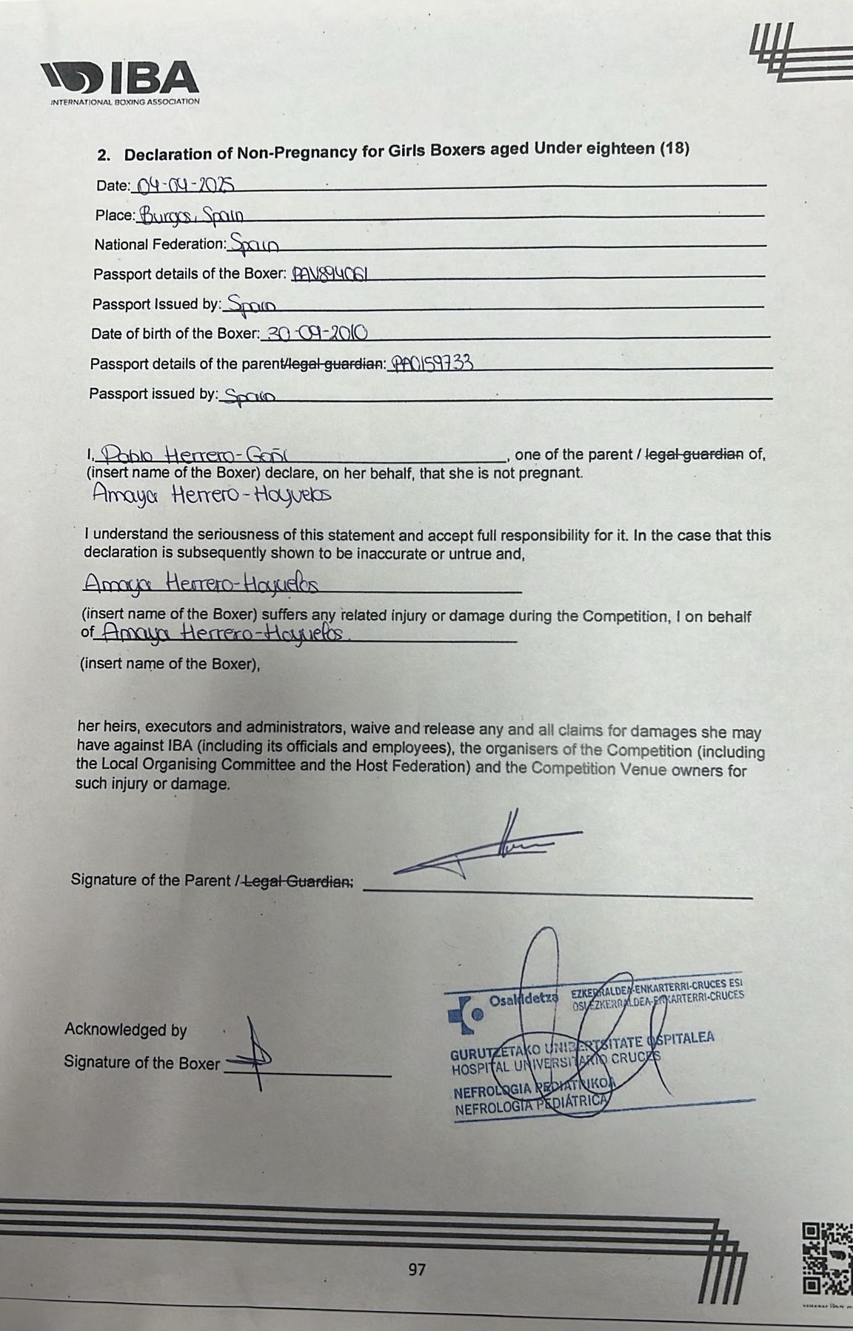
IL RISPETTO DELLA LEGISLAZIONE ITALIANA PER PUGILI STRANIERI IMPEGNATI IN COMBATTIMENTI IN ITALIA
L’art.49 del DPR 445/2000 prevede la non sostituibilità dei certificati medici e sanitari.
Tale condizione obbliga i pugili tesserati all’estero a fornire la documentazione sanitaria necessaria richiesta dalla FPI per poter combattere in Italia.
Particolare attenzione è rivolta ai test di gravidanza. In tal caso le atlete devono presentare, come previsto dal D.M. 2/08/05 art. 2 comma 2, un test di gravidanza su campione ematico o urinario effettuato presso un laboratorio analisi autorizzato (Circolare FPI nr. 37 del 24 Aprile 2024) e non anteriore ai 14 giorni dalla data dell’incontro. L’autocertificazione non può quindi essere considerata valida.

Slide 55
GRAZIE PER L’ATTENZIONE

